Slide 1
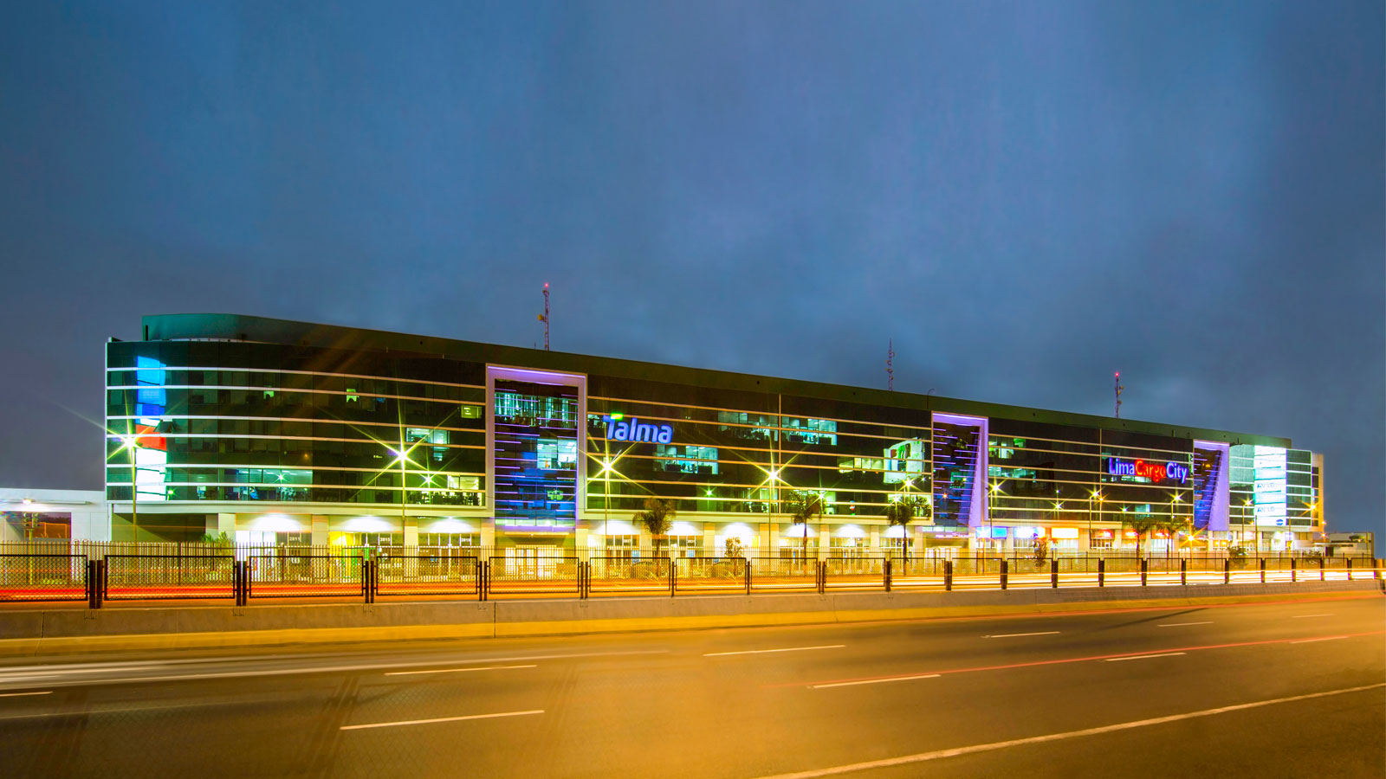

Agroexportación
por vía aérea:
Logística especializada
Arturo Cassinelli
Gerente General
Oficinas principales: Lima Cargo City, Callao - Perú
Lima, setiembre 2017

Slide 2
Agroexportación por vía aérea:
Logística especializada

Slide 3
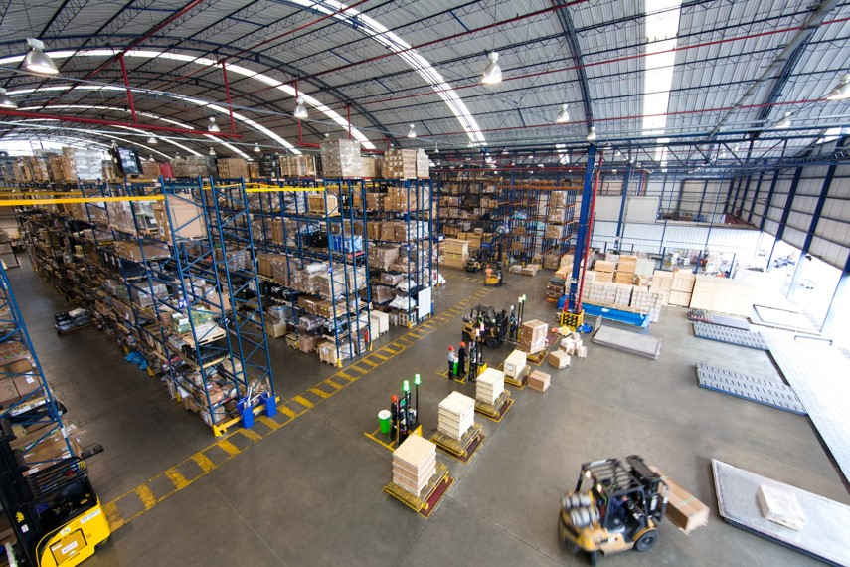
/ Contenidos
Evolución del volumen de agroexportaciones transportado por vía aérea
Proceso logístico
Conclusiones y desafíos

Slide 4
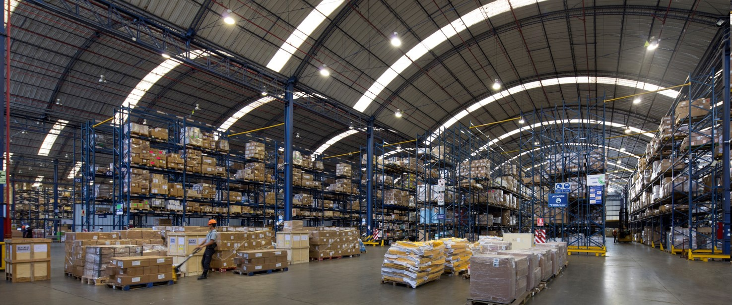
Evolución del volumen de agroexportaciones transportado por vía aérea

Slide 5
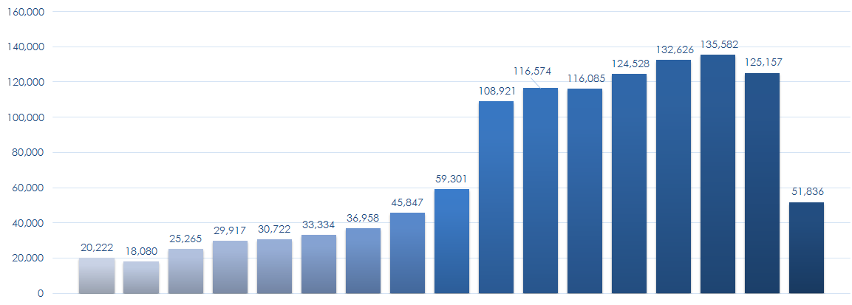
/ Evolución del volumen transportado por vía aérea
Evolución de agroexportaciones totales aéreas
Toneladas métricas
Fuente: Comex / propia
Elaboración propia
1992
1993
1994
1995
1996
1997
1998
1999
2000
2010
2011
2012
2013
2014
2015
2016
2017 (e)

Slide 6
/ Evolución del volumen de agroexportaciones transportado por vía aérea
Principales productos: Sector Agro (2016)
Fuente: Comex
Elaboración propia

Slide 7
/ Evolución del volumen de agroexportaciones transportado por vía aérea
Principales productos: Exportaciones por productos | Sector Agro
Fuente: Comex
Elaboración propia

Slide 8
/ Evolución del volumen de agroexportaciones transportado por vía aérea
Exportación de espárragos (por todas las vías)
2017
Exportaciones de espárrago fresco 2016
Transporte | %
Aéreo | 79
Marítimo | 20
Otros | 1
Fuente: AGAP

Slide 9
/ Evolución del volumen de agroexportaciones transportado por vía aérea
Exportación de espárragos
Fuente: AGAP

Slide 10
/ Evolución del volumen de agroexportaciones transportado por vía aérea
Principales productos de Agroexportación por vía aérea (2016)
PRODUCTO | VALOR FOB (US$) | PESO (KG) | FOB / KG | Participación (%)
ESPÁRRAGOS | 334,460,644 | 98,881,360 | 3.38 | 79.0%
MANGOS | 30,415,445 | 12,315,103 | 2.47 | 9.8%
ARANDANOS | 40,185,444 | 4,100,377 | 9.80 | 3.3%
ARVEJAS FRESCAS | 5,199,287 | 1,531,757 | 3.39 | 1.2%
FLORES | 7,299,734 | 1,284,294 | 5.68 | 1.0%
PALTAS | 1,411,653 | 650,200 | 2.17 | 0.5%
CACAO | 3,585,911 | 534,101 | 6.71 | 0.4%
OTROS | 105,002,795 | 5,860,073 | 17.92 | 4.7%
TOTAL | 527,560,912 | 125,157,265 | 4.22 | 100.0%
Fuente: Comex
Elaboración propia

Slide 11
/ Evolución del volumen de agroexportaciones transportado por vía aérea
NORTEAMÉRICA
Principales mercados (2016)
CONTINENTE / PAIS | TIEMPO DE DURACIÓN DE VUELO | VALOR FOB (US$) | PESO (KG) | FOB / KG | PART. %
NORTEAMÉRICA | DURACION | 272,449,491 | 78,201,032 | 3.48 | 61%
Estados Unidos | 05 Horas y 30 Minutos | 267,882,976 | 74,480,794 | 3.60 | 95%
Canadá | 07 Horas y 56 Minutos | 4,566,515 | 1,351,442 | 3.38 | 5%
LATINOAMÉRICA |  | 18,840,508 | 2,368,796 | 7.95 | 2%
Brasil | 04 Horas y 31 Minutos | 3,864,070 | 1,093,419 | 3.53 | 46%
Otros | - | 14,976,437 | 1,275,378 | 11.74 | 54%
EUROPA |  | 205,444,465 | 41,916,191 | 4.90 | 33%
España | 11 Horas y 59 Minutos | 44,180,952 | 12,578,257 | 3.51 | 30%
Países Bajos | 13 Horas y 12 Minutos | 75,456,293 | 9,865,521 | 7.65 | 24%
Reino Unido | 12 Horas y 45 Minutos | 47,132,277 | 8,918,405 | 5.28 | 21%
Francia | 12 Horas y 54 Minutos | 15,297,797 | 3,977,720 | 3.85 | 9%
Alemania | 13 Horas y 27 Minutos | 9,654,937 | 2,816,031 | 3.43 | 7%
Italia | 13 Horas y 21 Minutos | 4,367,871 | 1,293,923 | 3.38 | 3%
Otros | - | 9,354,337 | 2,466,334 | 3.79 | 6%
ASIA |  | 25,913,793 | 3,914,976 | 6.62 | 3%
KOREA, REPUBLIC OF | 20 Horas y 18 Minutos | 7,440,358 | 1,209,342 | 6.15 | 31%
JAPAN | 19 Horas y 11 Minutos | 5,802,058 | 910,729 | 6.37 | 23%
OTROS | - | 12,671,377 | 1,794,905 | 7.06 | 46%
OTROS |  | 4,912,655 | 1,125,066 | 4.37 | 1%
TOTAL |  | 527,560,912 | 125,157,265 | 4.22 | 100%
Fuente: Comex
Elaboración propia

Slide 12
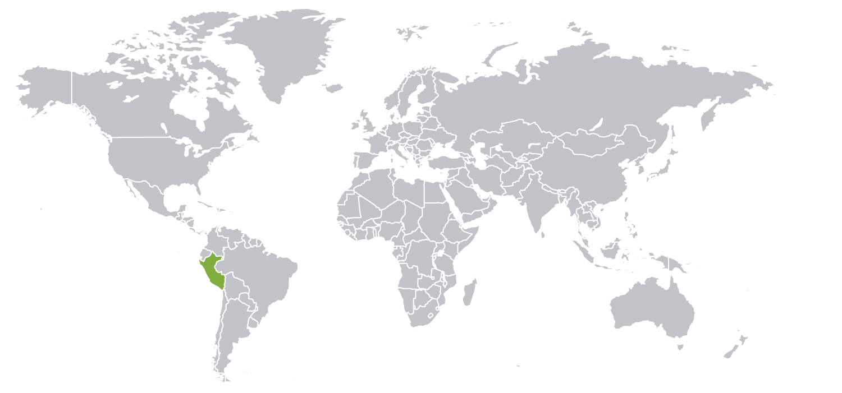
/ Evolución del volumen de agroexportaciones transportado por vía aérea
Principales mercados (2016)
EUROPA
Valor FOB (US$): 205,444,465
41,916,191 KG
33%
NORTEAMÉRICA
Valor FOB (US$): 272,449,491
78,201,032 KG
61%
ASIA
Valor FOB (US$): 25,913,793
Peso: 3,914,976 KG
3%
LATINOAMÉRICA
Valor FOB (US$): 18,840,508
2,368,796 KG
2%
OTROS
Valor FOB (US$): 4,912,655
Peso: 1,125,066 KG
1%
Fuente: Comex
Elaboración propia

Slide 13
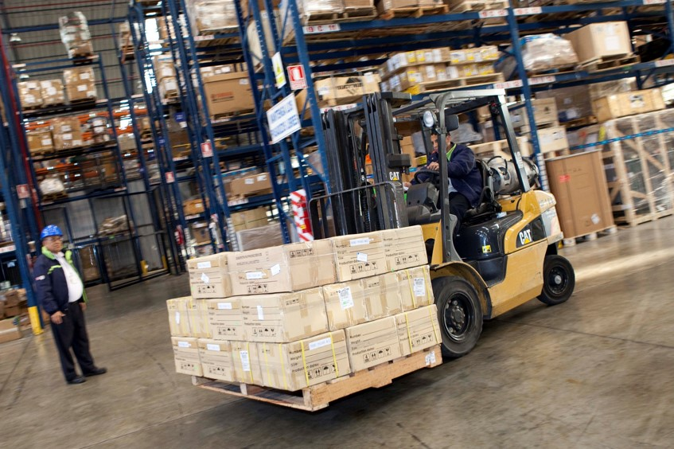
/ Evolución del volumen de agroexportaciones transportado por vía aérea
 | KG | Participación
CARGUERO | 14,524,765 | 34%
COMERCIAL | 28,562,861 | 66%
TOTAL 2016 | 43,087,625
Fuente: Talma
En 2016, el 66% de la carga perecible se transportó en vuelos comerciales. Hace algunos años el 52% se transportaba a través de cargueros.

Slide 14
Proceso logístico

Slide 15
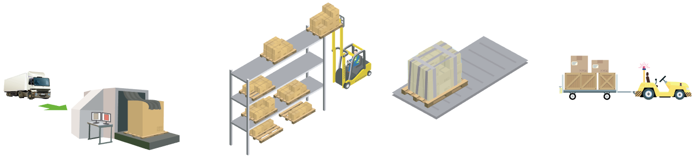
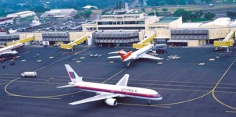
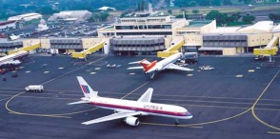
/ Proceso logístico
Alcance de los servicios aeroportuarios de la carga aérea internacional
Planta del
Exportador
Transporte
Terrestre especializado
INICIO: Terminal de Exportación / Cámara de Frío / Aeropuerto de salida
Agente Acreditado
Aeropuerto
ORIGEN
Transporte
Terrestre especializado
Importador
FIN: Terminal de Importación de Línea Aérea
Aeropuerto
DESTINO

Slide 16

/ Proceso logístico
Proceso logístico de exportación:
Recepción y proceso de seguridad
Servicios intermedios
Traslado a la aeronave
Almacenamiento
Paletizaje

Slide 17
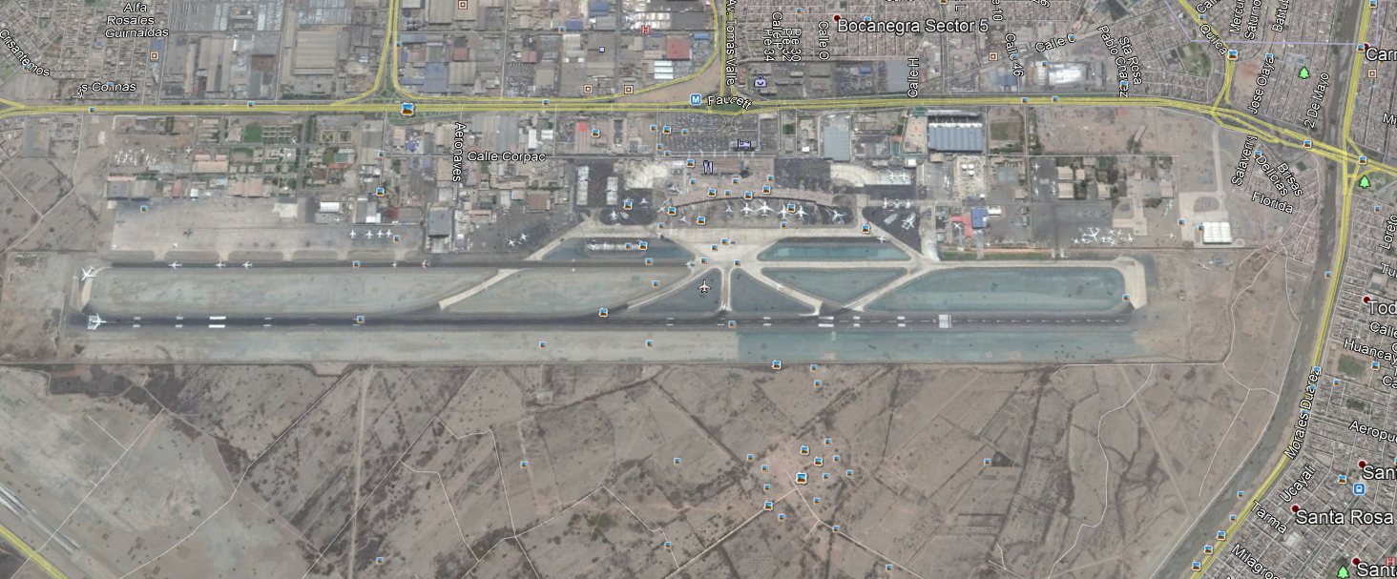
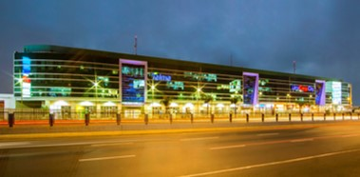
/ Proceso logístico
Terminales de carga
Talma
Talma está localizada en Lima Cargo City, complejo que cuenta con túnel de 380 metros con conexión directa a la rampa del AIJCH

Slide 18
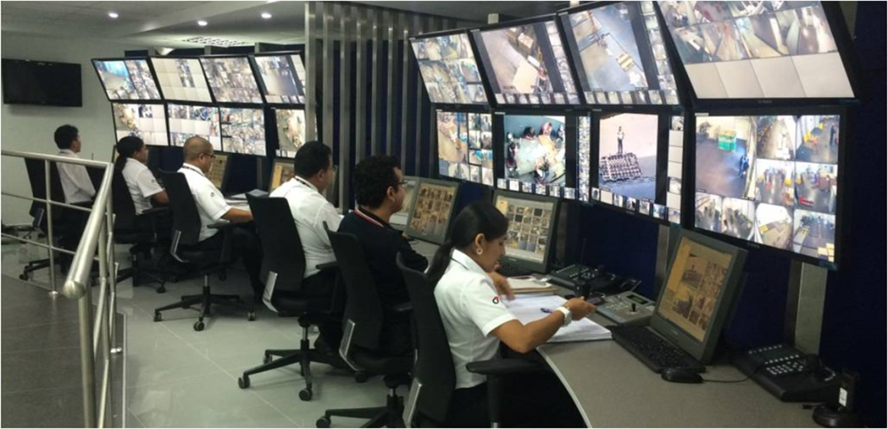
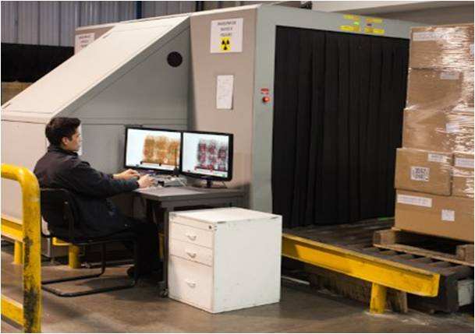
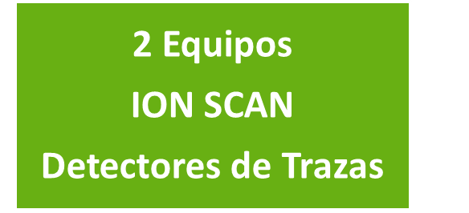
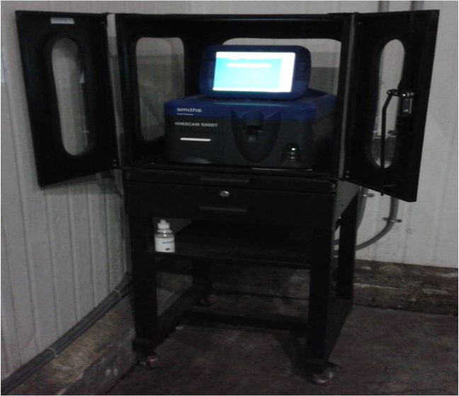
/ Proceso logístico
Seguridad en el proceso logístico - Talma
CCTV: 420 cámaras de video vigilancia
Túnel de 380 metros
9 Máquinas
de Rayos X

Slide 19
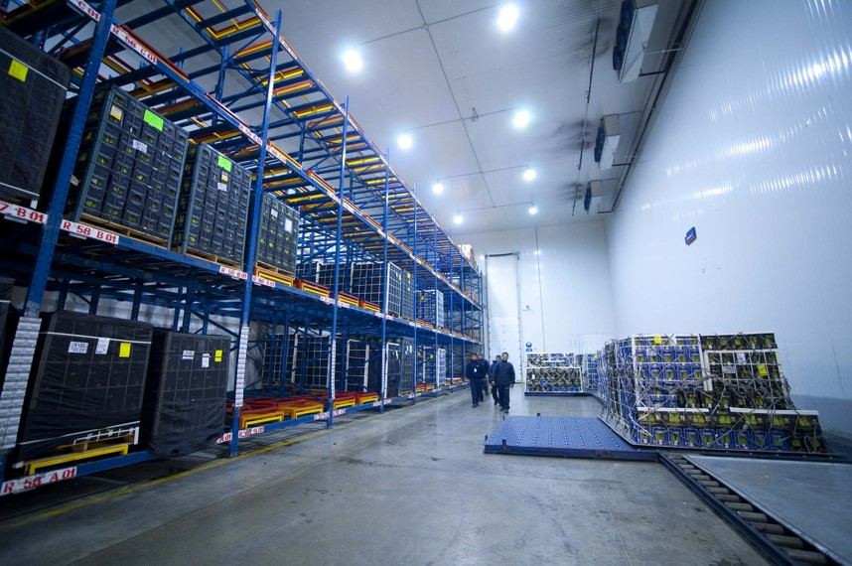
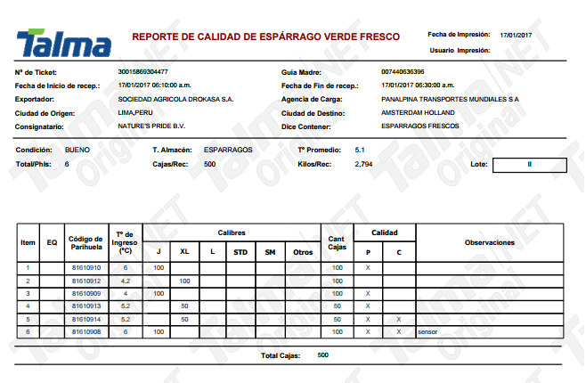
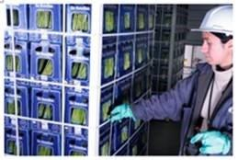
/ Proceso logístico
Cadena de frío – Talma
  El control y la manipulación de la temperatura es un factor crítico para la conservación de la calidad de los alimentos durante su almacenamiento y distribución.
  La cadena de frío es vital para fortalecer el intercambio comercial

Slide 20
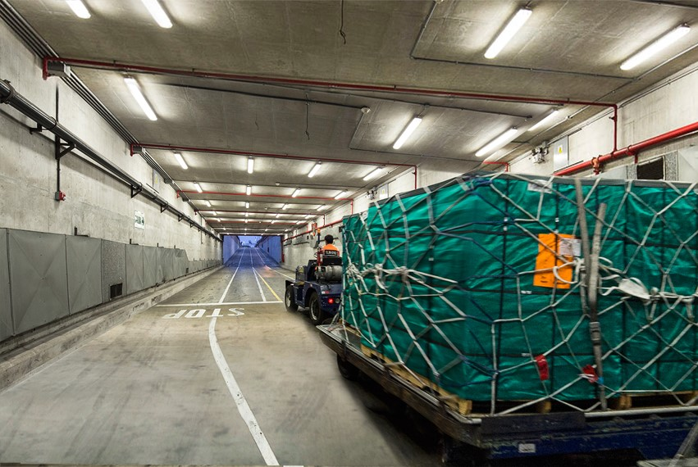
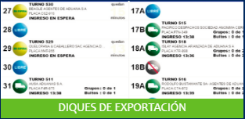
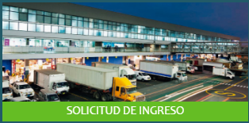
/ Proceso logístico
Optimización de las operaciones logísticas en Talma:
  Sistema de Planificación y Control de Operaciones – PCO
    Sistema de Planificación y Control de las operaciones de Importación y Exportación. Permite realizar control del avance de las operaciones en tiempo real, planificación y asignación de recursos, control de horas extra y productividad.
  Sistema de Diques
    Asignación de citas programadas para la atención a los Clientes
  Módulo de Aforos
    Sistema desarrollado en conjunto con la Aduana para en control y programación de los turnos de aforo (citas).

Slide 21
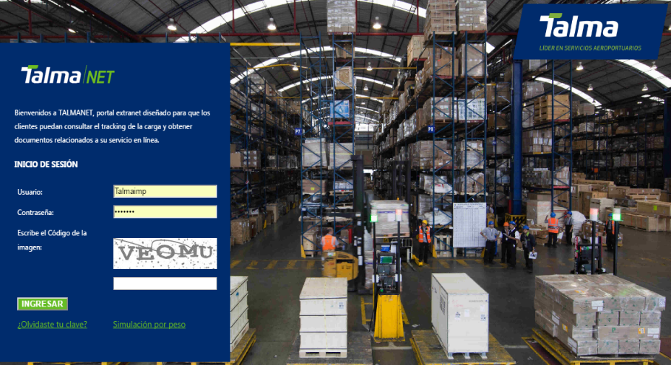
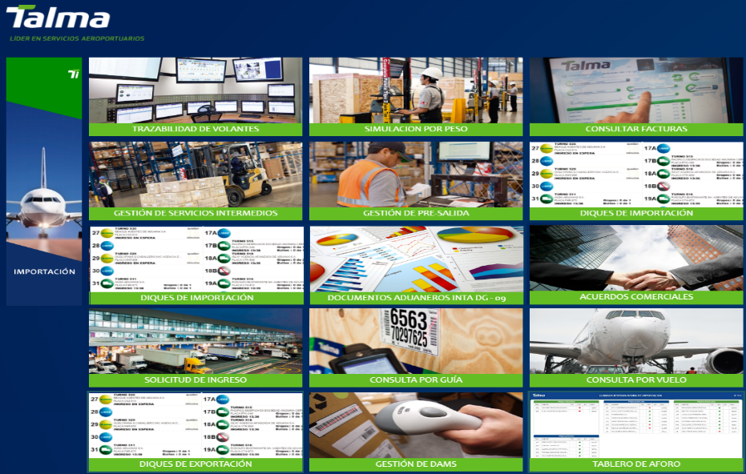
/ Proceso logístico
  Seguridad a la carga - Sistema biométrico:
    A través del uso de los beneficios de la tecnología biométrica, el sistema Biotalma permite la plena identificación del usuario, reforzando los mecanismos de seguridad para contar con un control eficaz y seguro en los procesos de facturación y entrega de carga.
  Talma Net
    Portal extranet diseñado para que los clientes puedan realizar el seguimiento de su carga y obtener en línea documentos relacionados a la misma. Asimismo, permite optimizar el proceso de reconocimiento físico en el almacén de Talma.
    Este sistema permite también realizar consultas en línea como simulación por peso, gestión de servicios intermedios, seguimiento de otificaciones, consultas de facturas, entre otros.

Slide 22
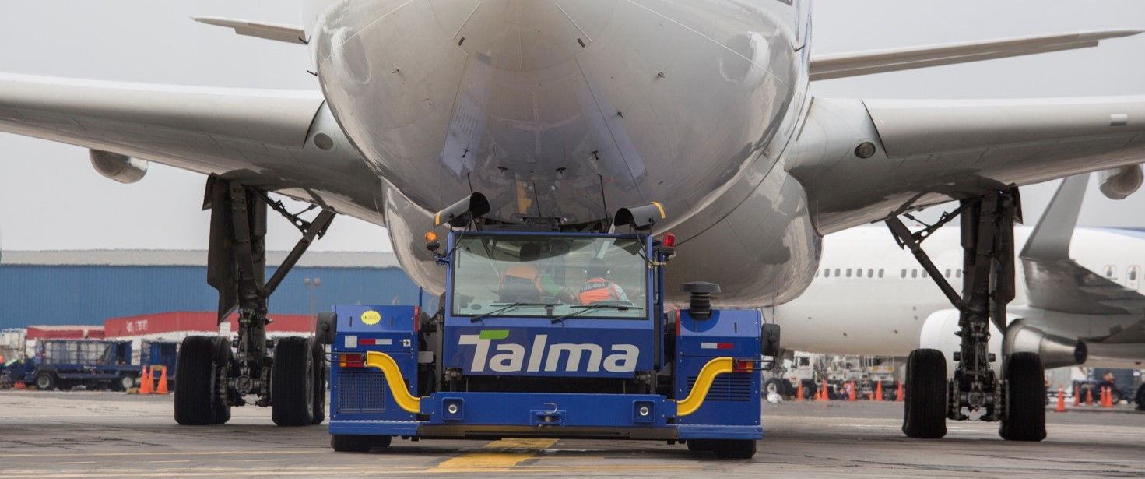
Conclusiones y desafíos

Slide 23
/ Conclusiones
85% del volumen de las exportaciones por vía aérea son productos agroindustriales frescos, y por lo tanto perecederos.
El valor FOB promedio de las mismas no supera los USD 5 por kilo.
El flete de vía aérea típicamente es mayor que otras vías, el impacto en los productos agroindustriales es un porcentaje importante del valor FOB y en algunos casos llega a ser el 100%.
El manejo de los productos agroindustriales exige altas inversiones en equipos y tecnología que permiten asegurar la cadena de frío.
Los principales operadores han establecido sus infraestructuras muy cerca o dentro del aeropuerto.
Seguridad y ubicación son factores que se complementan.

Slide 24
/ Desafíos
Con la ampliación del AIJCH se superarían limitaciones operacionales como:
  Espacios para infraestructura especializada en manejo de carga perecedera.
  Esquema de costos adecuado.
  Plataforma de parqueo de aviones.
  Horarios para operación de cargueros.
  Diseño que asegure la libre concurrencia / acceso.
Descentralización de operaciones de carga aérea en los aeropuertos cercanos a la zona de producción (Pisco, Chiclayo, Trujillo).
Nuevos retos en seguridad.
Mayor alineamiento entre los actores que participan en el comercio exterior por vía aérea.

Slide 25
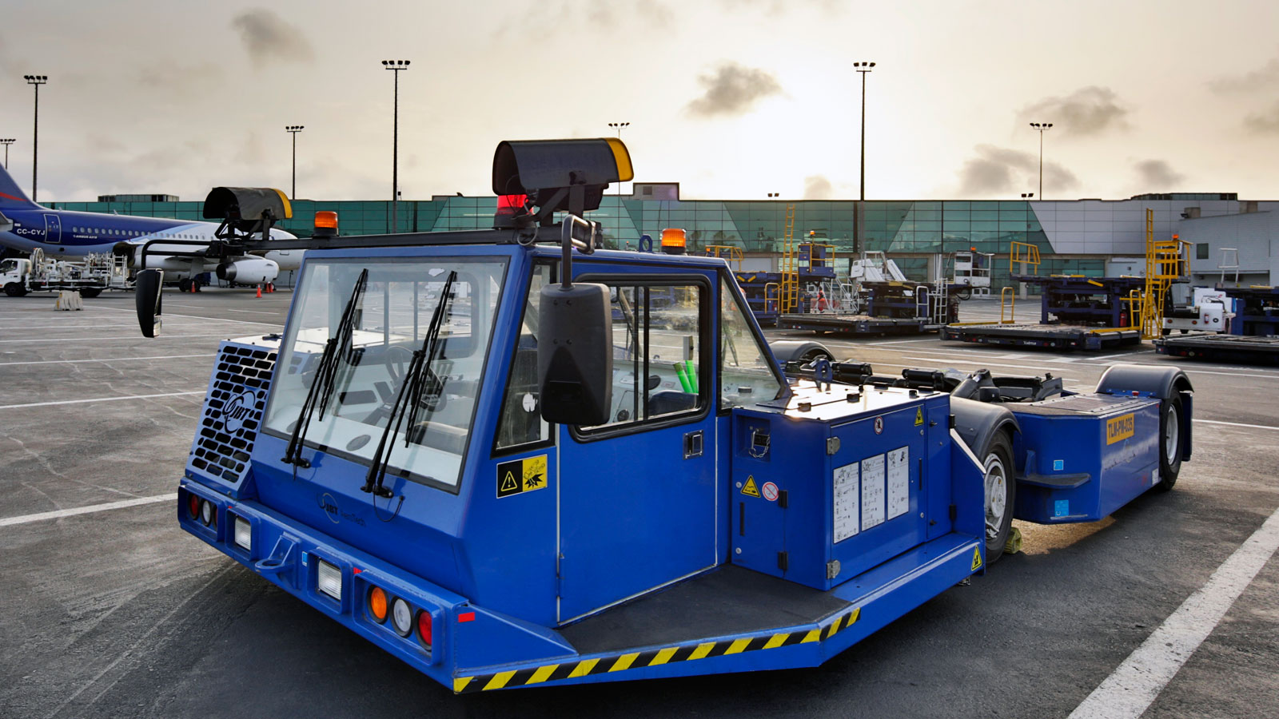

GRACIAS
Av. Elmer Faucett 2879, Callao, Perú | T: +51 (1) 513 8900 | www.talma.com.pe

